Slide 1
Hashing
Hvad er hashing?
Mapper data til specific længde string
Variable size input > hash function -> hash
Transformeres til noget uforståeligt / uassocieret
Én ændring I plaintext -> fuldstændig anderledes hash
Kan ikke reverse-engineers baseret på selve hashets indhold

Slide 2
Hashing koncepter
Data før hash:
Domain, pre-images – længde ligegyldig
Data efter hash:
Co-domain, Images – fixed længde
Deterministic: Samme pre-images vil ALTID hashes til samme images

Slide 3
Hvad bruger vi det til?
Checke integritet af gemt data
Sikre os ifht. downloads
Gemme sensitive data sikkert
Beskytte mod data leaks
Digital signatures

Slide 4
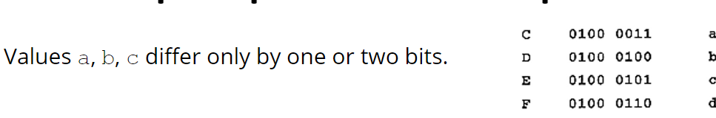
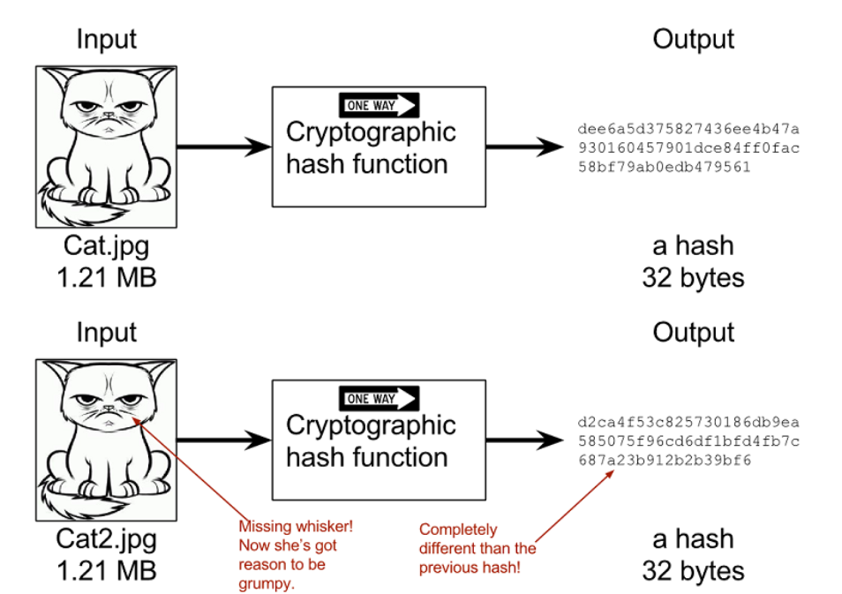
Properties af hash funktioner
Values skal helst fordeles lige, og virke tilfældige
Avalanche effect:

Slide 5
Properties af hash funktioner:
Collision resistance:
Funktionelt umuligt at finde to pre-images der gives samme image
Preimage resistance:
Funktionelt umuligt at udregne pre-image af et givent image
Second preimage resistance:
Funktionelt umuligt at finde en 2. pre-image der giver samme resultat some en given pre-image.

Slide 6
Hash funktioner:
MD5 – 128-bit digest
Ikke collision resistant – kan crackes på 5 sekunder.
SHA-1
Designed af NSA
Bruger block cipher
Ikke collision sikker
SHA-2
Langsommere, mere sikker
Her SHA-256 stammer fra
SHA-3
Anbefalet disse dage

Slide 7
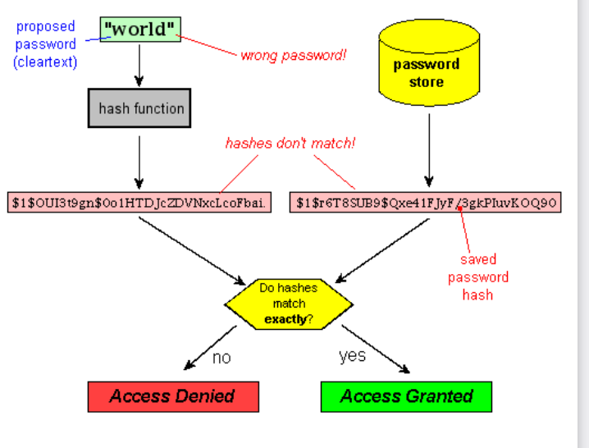
Password beskyttelse
Passwords gemmes ikke som plaintext

Slide 8
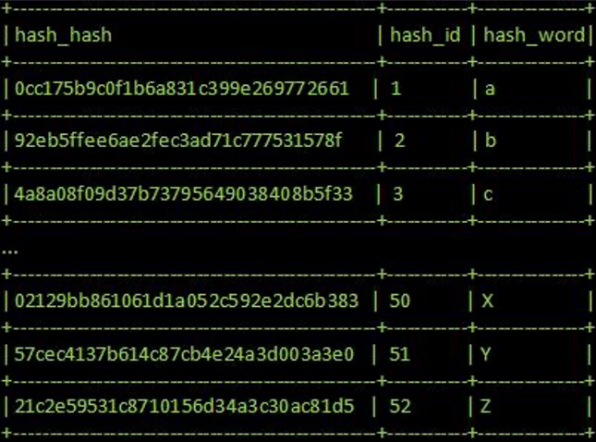
Hvordan beskytter det os?
Ved eventuelle leaks
Ved eventuelle “indbrud” I database
Giver det fuld beskyttelse?
Wordlists
Google
Password cracking / JtR
Rainbow tables

Slide 9
Hvordan beskytter vi os mod offline attacks / rainbow tables?
Salts:
Èt salt for alle brugere:
Ét salt for hver burger
Tilføjes automatisk af systemet
Salt hentes når password skal bekræftes af system
Dvs. Cracking af et salted password vil ikke give det originale pw

Slide 10
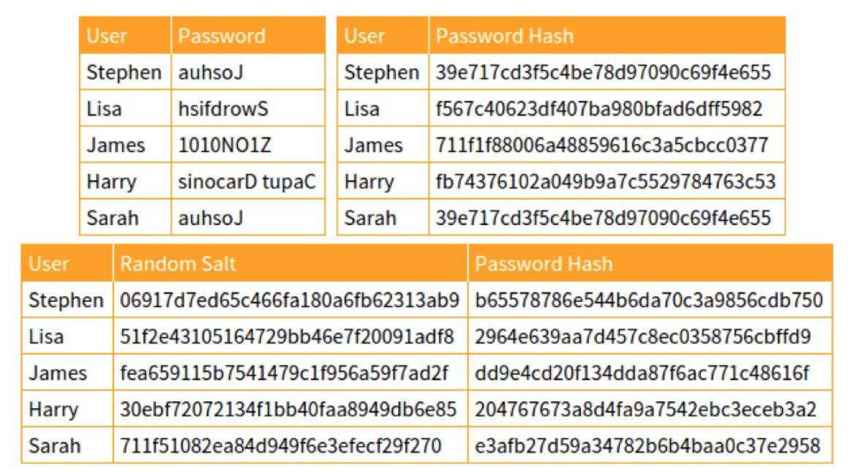
Eksempel

Slide 11
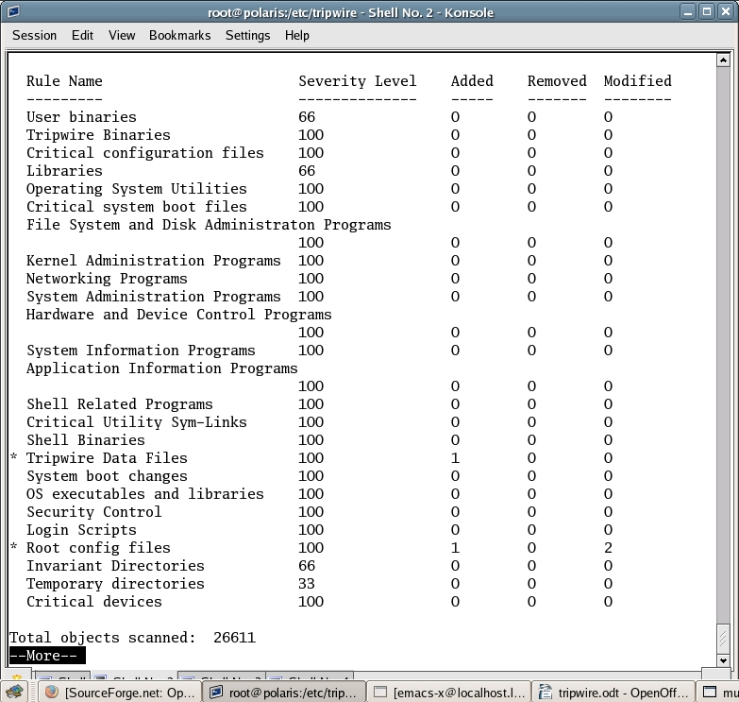
Data beskyttelse
Tripwire

